Slide 1
Samenwerking met het bedrijfsleven samen maken we de regio van, voor en door iedereen
Turnhout 13-2-2020
Ruud Porck

Slide 2
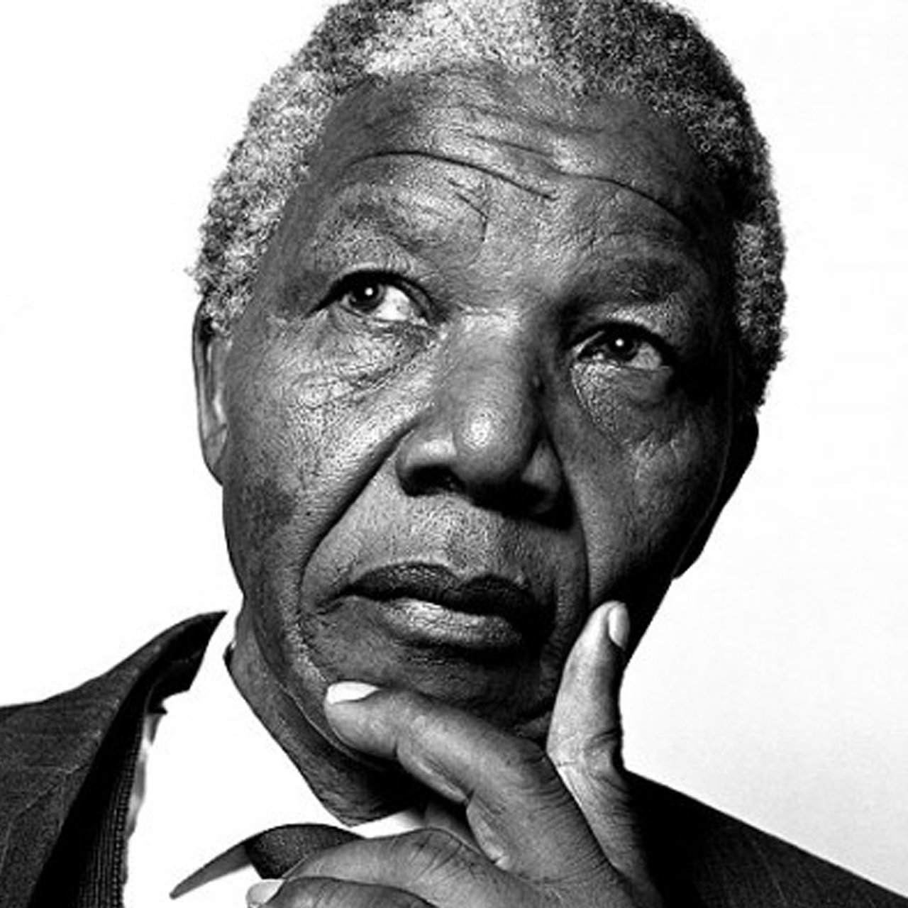
‘Onderwijs is het machtigste wapen om de wereld te veranderen’
Nelson Mandela

Slide 3
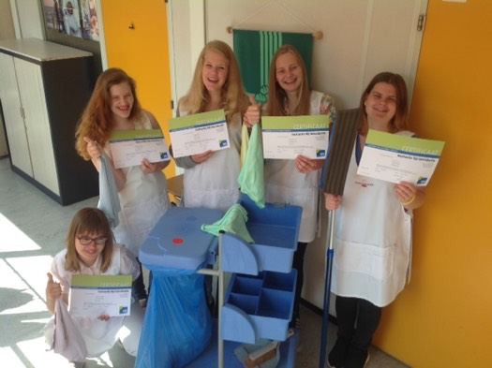
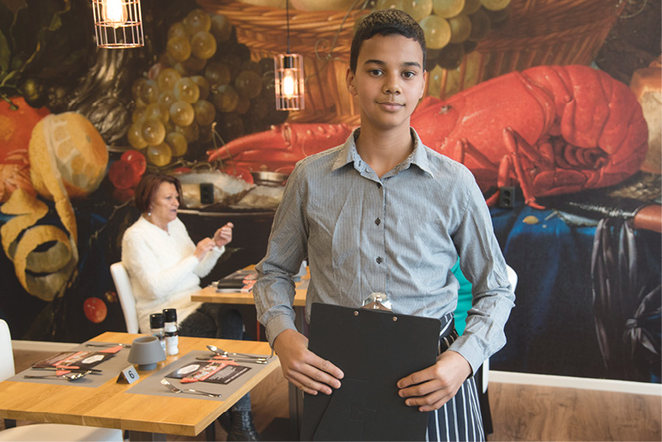
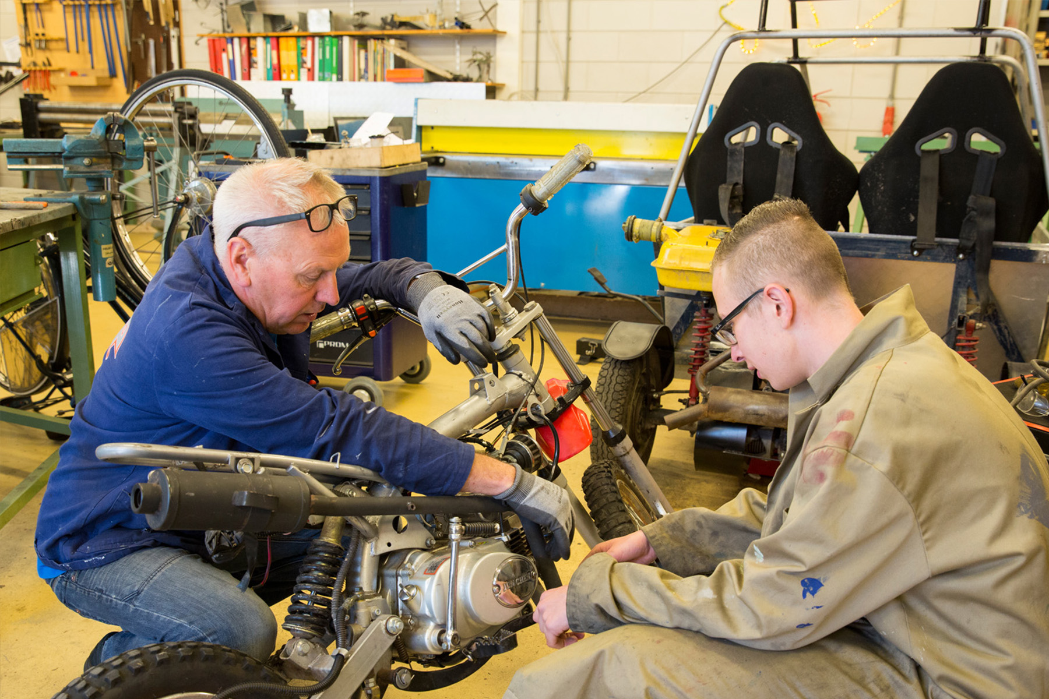
Gezonde samenhang tussen werken en leren
Instroom
voor iedereen
een plek
Werken
Leren

Slide 4
Dromen als fundament voor innovaties

Slide 5
Curriculum van de toekomst
Vakmanschap
Samenwerken
Creativiteit
Digitale geletterdheid
…….

Slide 6
Toekomst school en bedrijfsleven?

Slide 7
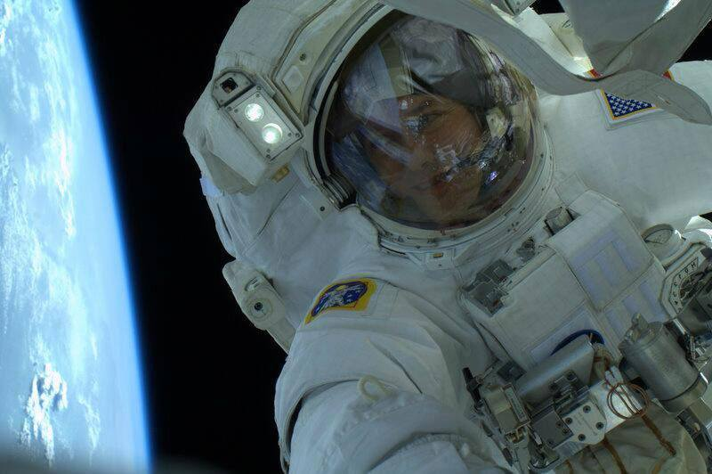
Kracht van beroepsonderwijs
• Contextrijk • Betekenisvol • Activerend
De Regio is het nieuwe leslokaal!

Slide 8
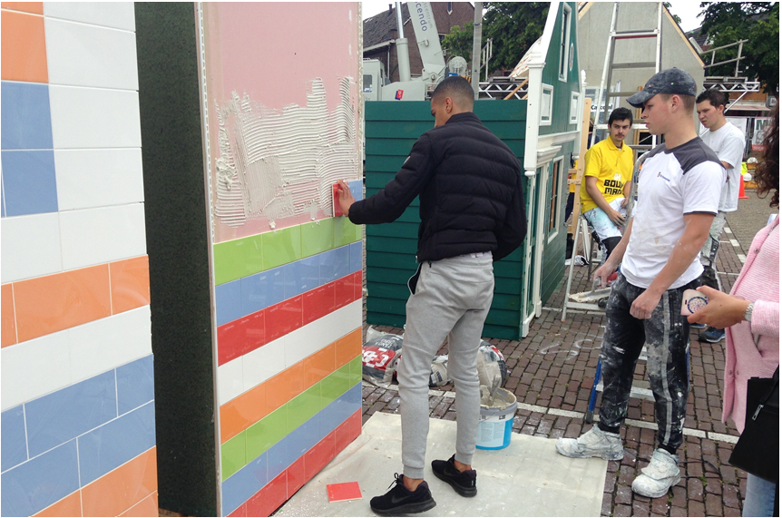
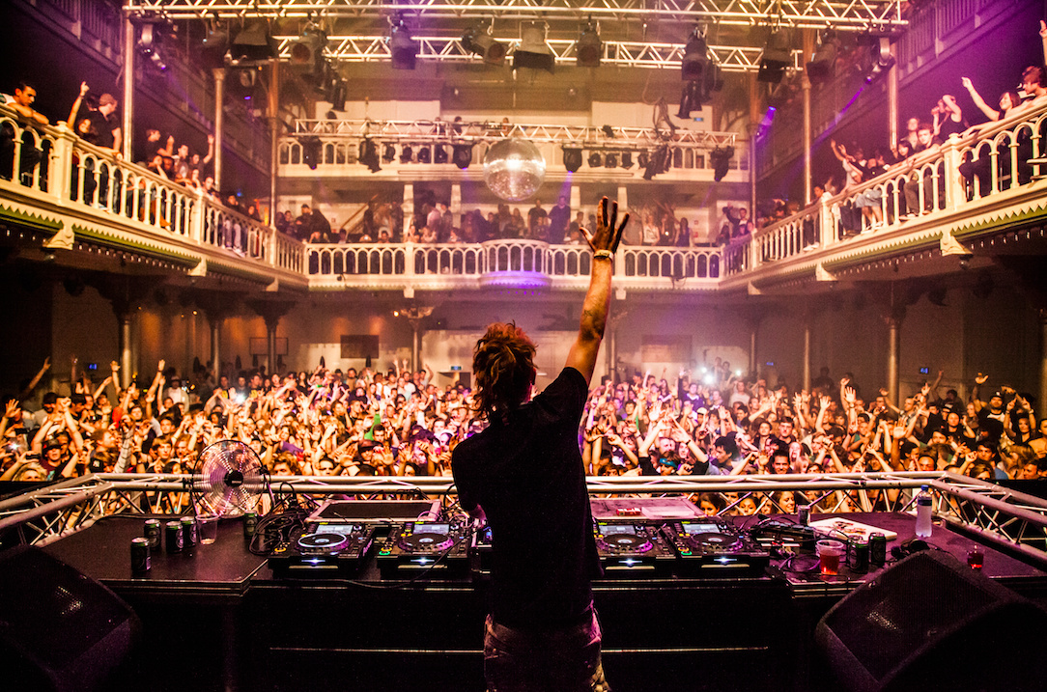
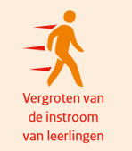

Slide 9
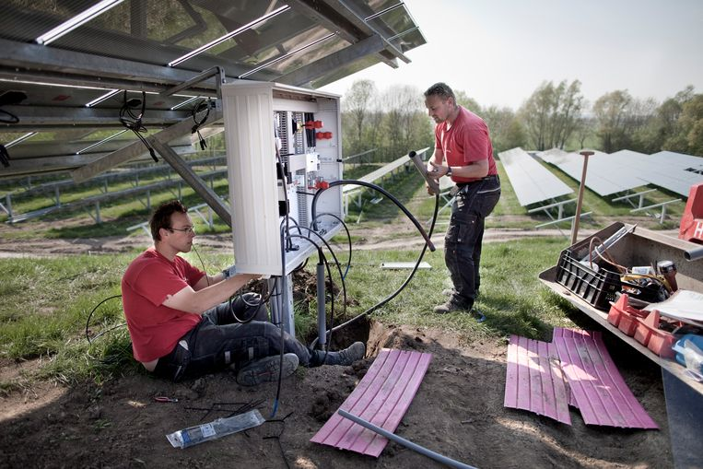

Slide 11
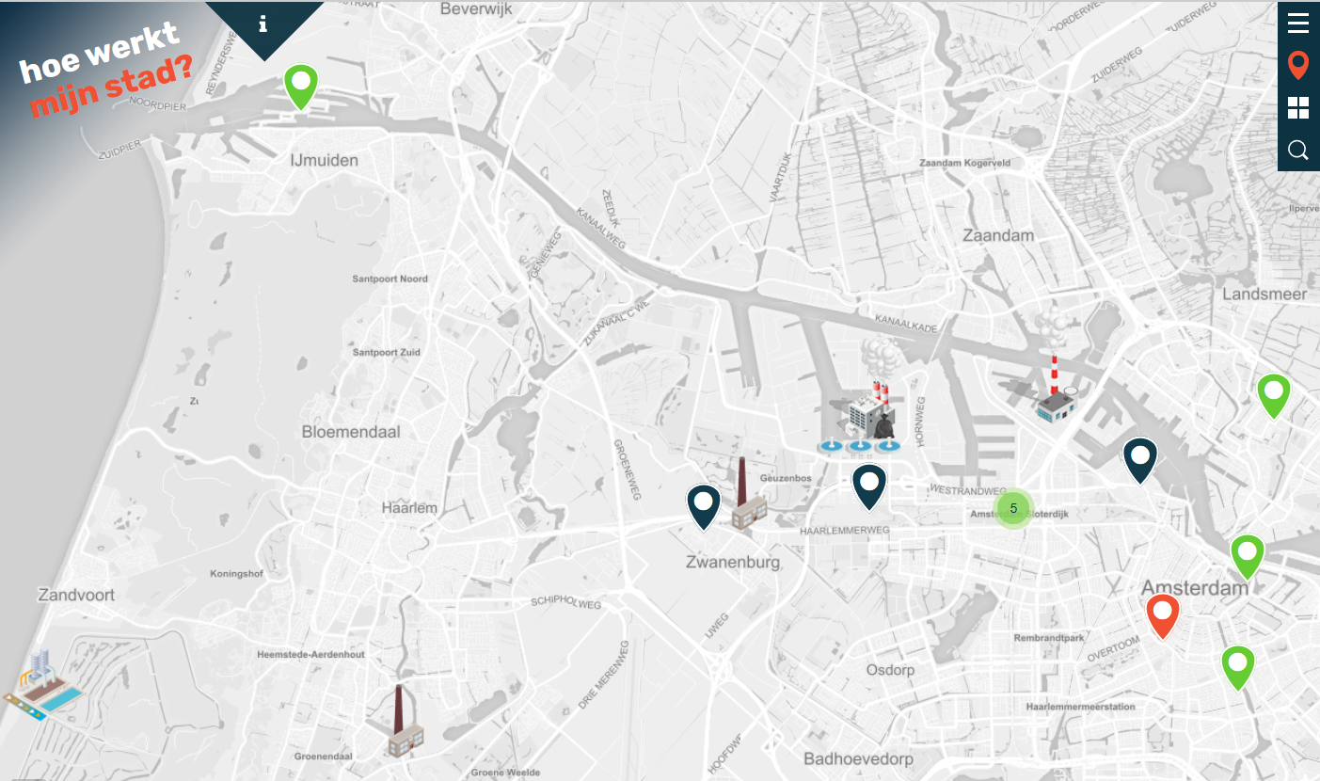

Slide 12
The trust equation
Trust =
Credibility x Reliability x Intimacy
Self-Orientation

Slide 13
4 grondvormen van samenwerken
Functioneel samenwerken
Delen
Ondernemend samenwerken
Vertrouwen
Toekomst
Innovatie
aard
Verbeteren
Vernieuwen
intentie
Transactioneel samenwerken
Verkennend samenwerken
Morgen
Stap voor stap
Beter
Uitwisselen

Slide 14
Ondernemer zoekt getalenteerde arbeidskrachten
Door arbeidsmarktspanning lopen innovatieve bedrijven kansen mis en kunnen zij moeilijk doorgroeien
Elke sector heeft zijn eigen knelpunten maar deelt een tekort aan technische krachten Dit eist een andere manier van denken en doen rondom vaardigheden in de beroepscontext
Oplossen van mismatches. Hoe?
Richt pools op in krapteberoepen
Collectief zij-instromers opleiden (MKB)
Stimuleer opleidingsinitiatieven vanuit het bedrijfsleven
Meer uitwisselingen van docenten beroepsonderwijs en bedrijfsleven
Leven Lang Ontwikkelen centraal stellen
Nu investeren in vaardigheden van zittend personeel
Opschalen Publiek Private Samenwerkingen

Slide 15
